Slide 1
Государственное учреждение – Свердловское региональное отделение
Фонда социального страхования Российской Федерации
Финансовое обеспечению предупредительных мер
Начальник отдела страхования профессиональных рисков Голышев Александр Викторович

Slide 2
Нормативные документы
Федеральный закон от 24.07.1998 № 125-ФЗ «Об обязательном социальном страховании от несчастных случаев на производстве и профессиональных заболеваний»
Приказ Министерства труда и социальной защиты Российской Федерации от 10.12.2012 № 580н, «Об утверждении Правил финансового обеспечения предупредительных мер по сокращению производственного травматизма и профессиональных заболеваний работников и санаторно-курортного лечения работников, занятых на работах с вредными и (или) опасными производственными факторами»
«Административный регламент предоставления Фондом социального страхования Российской Федерации государственной услуги по принятию решения о финансовом обеспечении предупредительных мер по сокращению производственного травматизма и профессиональных заболеваний работников и санаторно-курортного лечения работников, занятых на работах с вредными и (или) опасными производственными факторами», утвержденный Приказом Министерства труда и социальной защиты Российской Федерации от 07.05.2019 № 237н.
454

Slide 3
Суммы профинансированных расходов (млн. руб.)
Количество заявившихся страхователей (шт.)
454
*2020 год – ожидаемое значение

Slide 4
Приведение уровней …
Обучение по ОТ
Спецоценка
Приобретение СИЗ
Мероприятия по предупр. COVID-19
Сан.-кур. лечение
по рез. ПМО
Правила финансового обеспечения предупредительных мер … (пр-з Минтруда № 580н от 10.12.2012)
Сан.-кур. лечение не ранее, чем за 5 лет до пенсии
Период. мед. осмотры
Приб. для обуч. безопасному
ведению работ
Лечеб.-профилакт. питание
Приб. для безопасн. работн.
Приобр. алкотестеров
Приобр.
аптечек
Приобр. тахографов

Slide 5

Государственное учреждение-Свердловское региональное отделение Фонда социального страхования РФ
Структура мероприятий по итогам расходов за 2019 год

Slide 6
Государственное учреждение-Свердловское региональное отделение Фонда социального страхования РФ
Структура мероприятий по итогам заявлений 2020 года

Slide 7


Slide 8
взносы
по ОСС
! ОТСУТСТВИЕ ЗАДОЛЖЕННОСТИ
расходы
по ОСС
база для расчета (100%)
Средства для ФОПМ
(вариант 1)
Средства для ФОПМ
(вариант 2)
30 %
или
20 %

Slide 9


Для получения расчета необходимо обратиться в филиал по месту регистрации страхователя
!

Slide 10
Государственное учреждение-Свердловское региональное отделение Фонда социального страхования РФ
Условия реализации права на санаторно-курортное лечение
Кого можно направить на санаторно-курортное лечение:
Работников, занятых на работах с вредными и (или) опасными производственными факторами, которым рекомендован сан-кур в по итогам ПМО
Лиц не ранее чем за пять лет до наступления пенсионного возраста независимо от работы во вредных условиях
Работающих пенсионеров
Лиц, имеющих льготы для досрочного выхода на пенсию
! На путевки для предпенсионеров и работающих пенсионеров можно использовать до 30% от страховых взносов
! Путевки могут быть использованы как стимулирующие выплаты для работников

Slide 11
5 лет до …
ЖЕНЩИНЫ
Год | 2019 | 2020 | 2021 | 2022 | 2023 | 2024 | 2025 | 2026 | 2027 | 2028
Общеустановленный "новый" пенсионный возраст для женщин | 56 | 57 | 58 | 59 | 60 | 60 | 60 | 60 | 60 | 60
Возраст отнесения женщин к категории граждан предпенсионного возраста | 51 | 52 | 53 | 54 | 55 | 55 | 55 | 55 | 55 | 55
Год рождения женщин, которые относятся к категории граждан предпенсионного возраста исходя из общеустановленного "нового" пенсионного возраста (лет) | 1964 (55) | 1964 (56)* | 1964 (57)* | 1964 (58)* | 1964 (59)*
 | 1965 (54) | 1965 (55) | 1965 (56) | 1965 (57)* | 1965 (58)* | 1965 (59)*
 | 1966 (53) | 1966 (54) | 1966 (55) | 1966 (56) | 1966 (57) | 1966 (58)* | 1966 (59)*
 | 1967 (52) | 1967 (53) | 1967 (54) | 1967 (55) | 1967 (56) | 1967 (57) | 1967 (58) | 1967 (59)*
 | 1968 (51) | 1968 (52) | 1968 (53) | 1968 (54) | 1968 (55) | 1968 (56) | 1968 (57) | 1968 (58) | 1968 (59)
 |  |  |  |  |  | 1969 (55) | 1969 (56) | 1969 (57) | 1969 (58) | 1969 (59)
 |  |  |  |  |  |  | 1970 (55) | 1970 (56) | 1970 (57) | 1970 (58)
 |  |  |  |  |  |  |  | 1971 (55) | 1971 (56) | 1971 (57)
 |  |  |  |  |  |  |  |  | 1972 (55) | 1972 (56)
 |  |  |  |  |  |  |  |  |  | 1973 (55)
*кроме лиц, которым назначена пенсия по старости

Slide 12
5 лет до …
МУЖЧИНЫ
Год | 2019 | 2020 | 2021 | 2022 | 2023 | 2024 | 2025 | 2026 | 2027 | 2028
Общеустановленный "новый" пенсионный возраст для мужчин | 61 | 62 | 63 | 64 | 65 | 65 | 65 | 65 | 65 | 65
Возраст отнесения мужчин к категории граждан предпенсионного возраста | 56 | 57 | 58 | 59 | 60 | 60 | 60 | 60 | 60 | 60
Год рождения мужчин, которые относятся к категории граждан предпенсионного возраста исходя из общеустановленного "нового" пенсионного возраста (лет) | 1959 (60) | 1959 (61)* | 1959 (62)* | 1959 (63)* | 1959 (64)*
 | 1960 (59) | 1960 (60) | 1960 (61) | 1960 (62)* | 1960 (63)* | 1960 (64)*
 | 1961 (58) | 1961 (59) | 1961 (60) | 1961 (61) | 1961 (62) | 1961 (63)* | 1961 (64)*
 | 1962 (57) | 1962 (58) | 1962 (59) | 1962 (60) | 1962 (61) | 1962 (62) | 1962 (63) | 1962 (64)*
 | 1963 (56) | 1963 (57) | 1963 (58) | 1963 (59) | 1963 (60) | 1963 (61) | 1963 (62) | 1963 (63) | 1963 (64)
 |  |  |  |  |  | 1964 (60) | 1964 (61) | 1964 (62) | 1964 (63) | 1964 (64)
 |  |  |  |  |  |  | 1965 (60) | 1965 (61) | 1965 (62) | 1965 (63)
 |  |  |  |  |  |  |  | 1966 (60) | 1966 (61) | 1966 (62)
 |  |  |  |  |  |  |  |  | 1967 (60) | 1967 (61)
 |  |  |  |  |  |  |  |  |  | 1968 (60)
*кроме лиц, которым назначена пенсия по старости

Slide 13

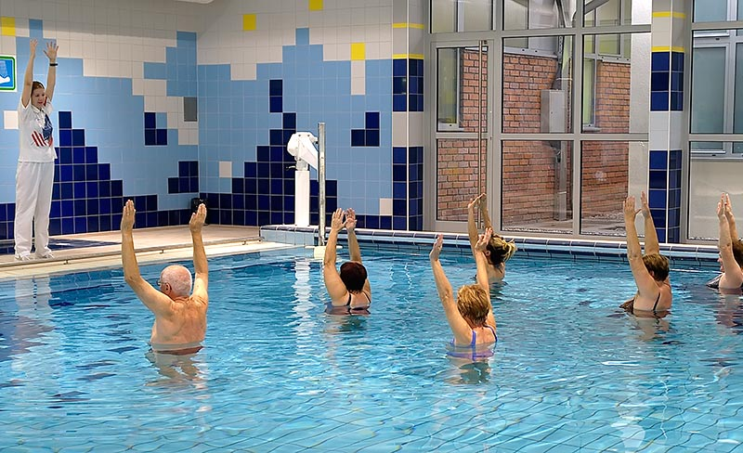


Санаторно-курортное лечение работников
- Заключительный акт врачебной комиссии по итогам проведения ПМО
- Список работников, направляемых на сан-кур лечение, с указанием рекомендаций, содержащихся в заключительном акте
- Копия договора с организацией, осуществляющей санаторно-курортное лечение работников, счетов на приобретение путевок
- Копия лицензии организации, осуществляющей сан-кур лечение работников на территории Российской Федерации
- Калькуляция стоимости путевки

Slide 14
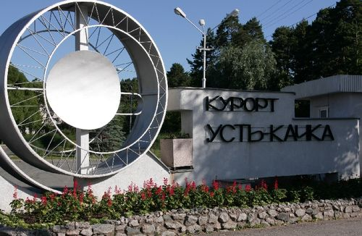


Договор страхователь-санаторий
Санаторий
Туристический агент
Страхователь

Slide 15
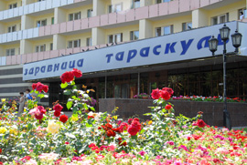
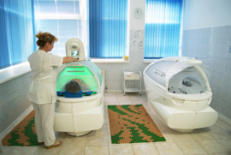
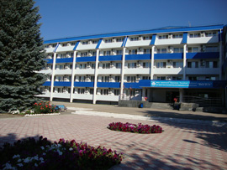
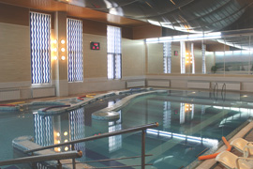
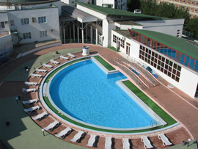
Санаторно-курортное лечение работников
Приказ Минздрава России от 05.05.2016 № 279н
"Об утверждении Порядка организации санаторно-курортного лечения"
Длительность санаторно-курортного лечения составляет от
14 до 21 дня.

Slide 16
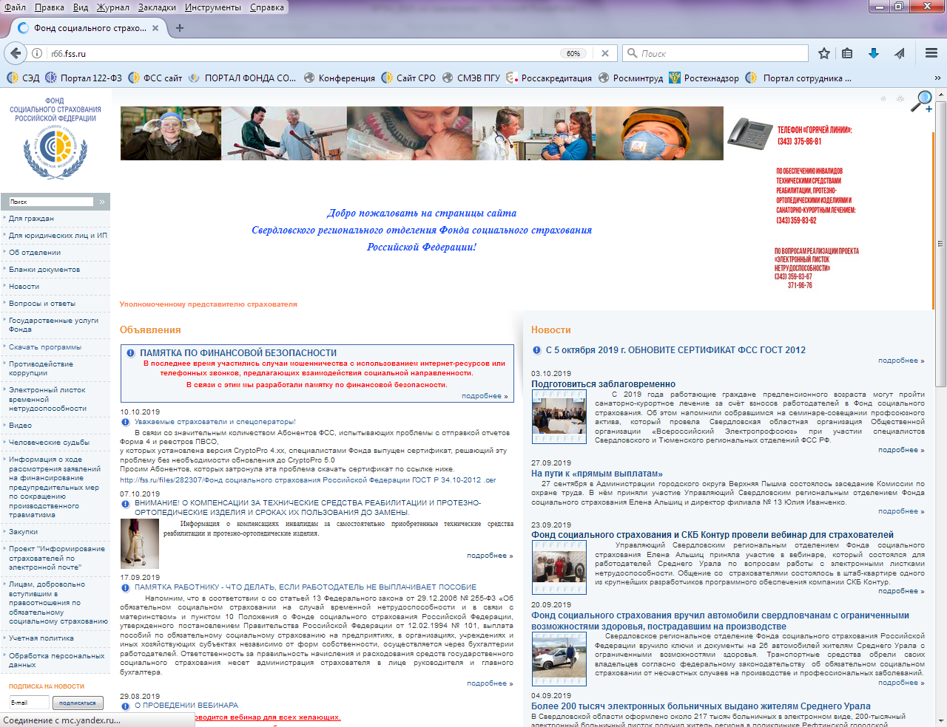
www.r66.fss.ru

Slide 17
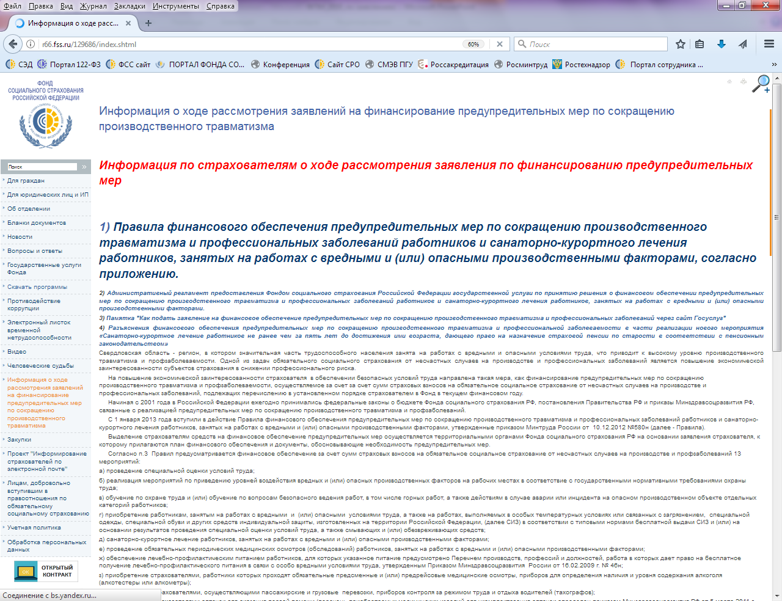
www.r66.fss.ru

Slide 18
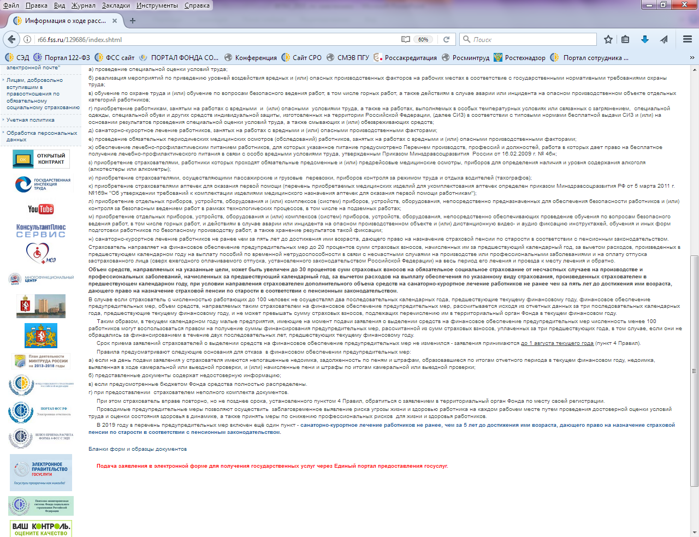
www.r66.fss.ru
Необходимо спуститься вниз страницы
Бланки форм и образцы документов

Slide 19
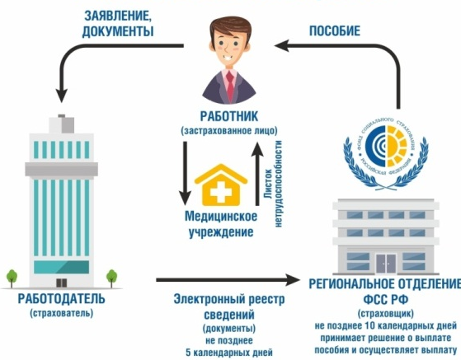
Государственное учреждение-Свердловское региональное отделение Фонда социального страхования РФ
с 2021 года Свердловское региональное отделение
перешло на проект «Прямые выплаты»
При переходе на прямые выплаты обращение за возмещением расходов на ФПМ возможно не позднее 15 декабря!
(Основание: Постановление Правительства РФ от 21.04.2011 № 294)
При оформлении договорных отношений уже в начале года рекомендуем предусмотреть завершение расчетов до 15 декабря!

Slide 20
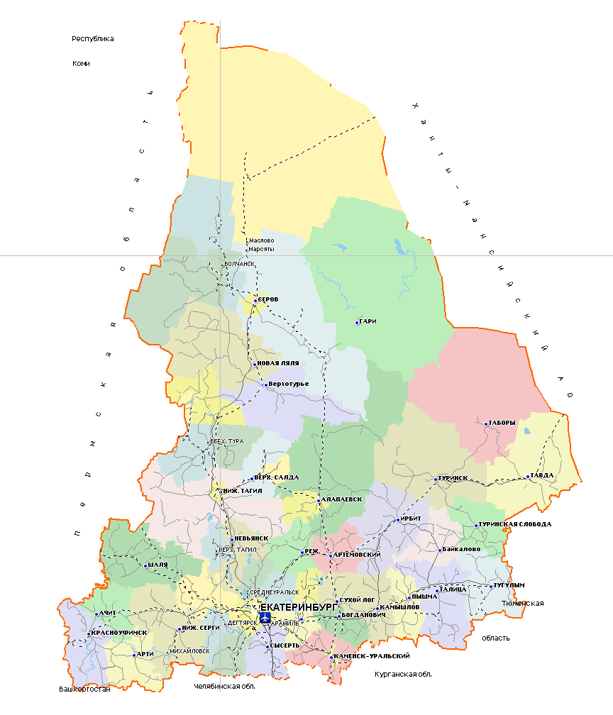
Филиал №2 (г. Ирбит) (34355) 6-62-34
р-ны Алапаевский, Байкаловский, Ирбитский, Камышловский, Пышминский, Слободо-Туринский, Таборинский, Талицкий, Тугулымский, Туринский
Филиал №1 (г. Карпинск) (34383)3-35-29
гг. Ивдель, Карпинск, Краснотурьинск, Североуральск, Волчанск
Филиал №18 (г. Серов) (34385)6-31-86
р-ны Верхотурский, Гаринский,
Ново-Лялинский, Серовский, Сосьвинский
Филиал №13
(г. Екатеринбург)
211-89-70
р-ны г. Екатеринбург
Железнодорожный, Орджоникидзевский, Кировский, Верх-Исетский
Филиал №3 (г. Н.Тагил)
(3435) 24-02-29
гг. В.Салда, В.Тагил, В.Тура, Горноуральск, Качканар, Кировград, Красноуральск, Кушва, Лесной, Невьянск, Н.Тагил, Н.Салда, Н.Тура
Филиал №15
(г. Екатеринбург)
266-59-10
р-ны г. Екатеринбург
Октябрьский, Чкаловский, Ленинский
Филиал №4 (г. Первоуральск)
(3439) 64-15-10
р-ны Артинский, Ачитский, Красноуфимский, Нижне-Сергинский, Шалинский
Филиал №5 (г. Каменск-Уральский) (3439) 34-75-26 р-ны Белоярский, Каменский

Slide 21
Благодарим за внимание

